Slide 1
二极管、三极管的
伏安特性

Slide 2
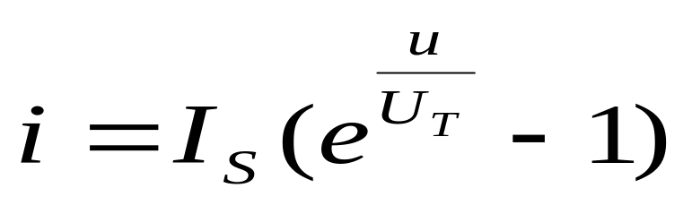
一、二极管的伏安特性
I
导通电压:
硅管0.6~0.8V,锗管0.1~0.3V
反向击穿电压U_{BR}
U
死区电压
开启电压U_{on}:
硅管0.5V，锗管0.1V

Slide 3
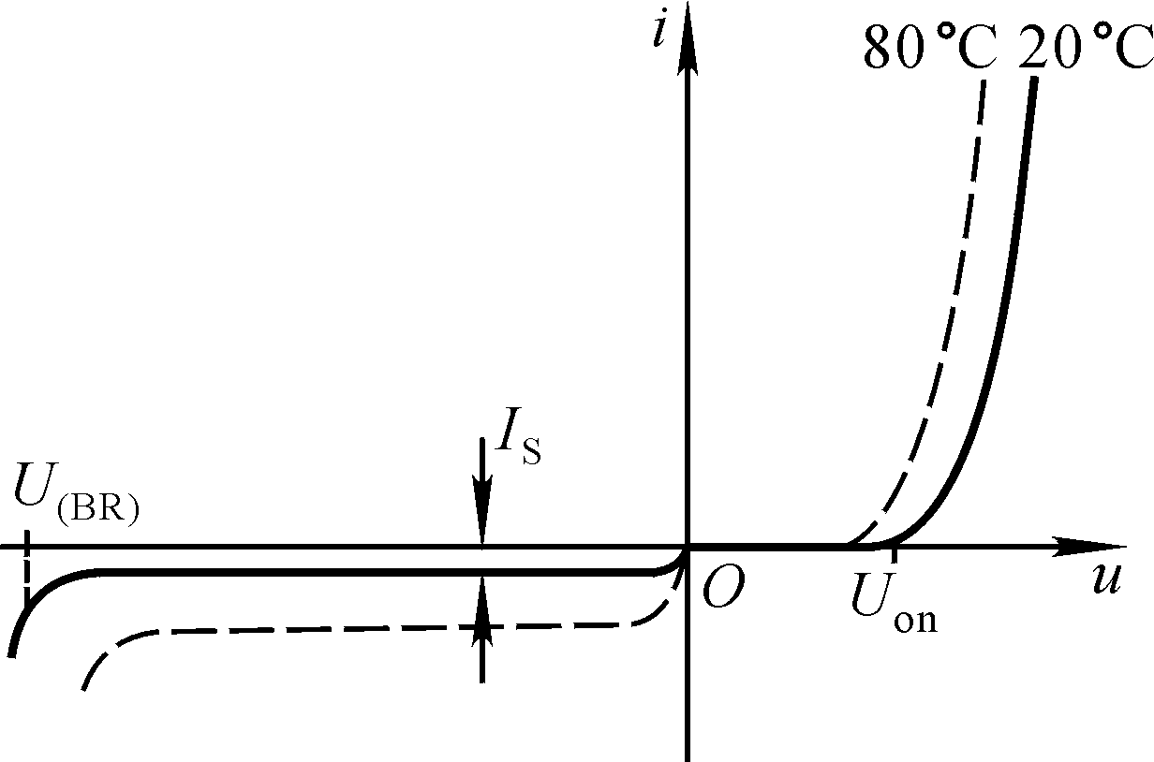
温度对二极管伏安特性的影响
温度升高，正向曲线左移，反向曲线下移。
在室温附近，温度每升高1℃，正向压降减小2~2.5mV，温度每升高10℃，反向电流大约增大一倍。可见，二极管的特性对温度很敏感。

Slide 4
二极管的主要参数
1. 最大整流电流 I_{F}
二极管长期使用时，允许流过二极管的最大正向平均电流。
2. 最高反向工作电压U_{R}
二极管工作时允许外加的最大反向电压。通常U_{R}是击穿电压U_{BR}的一半。
3. 反向电流I_{R}
指二极管加反向电压且未击穿时的反向电流。
4. 最高工作频率 f_{M}
二极管工作的上限频率。

Slide 5
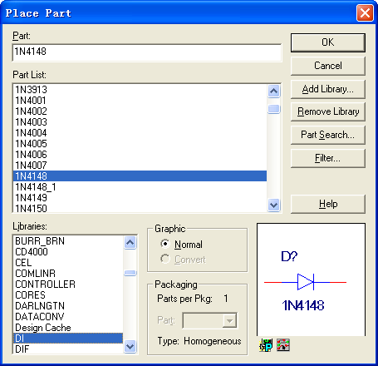
一、二极管的伏安特性
DI库是常用的
二极管库

Slide 6
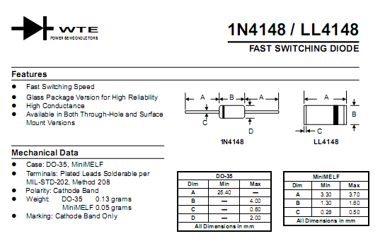
一、二极管的伏安特性

Slide 7
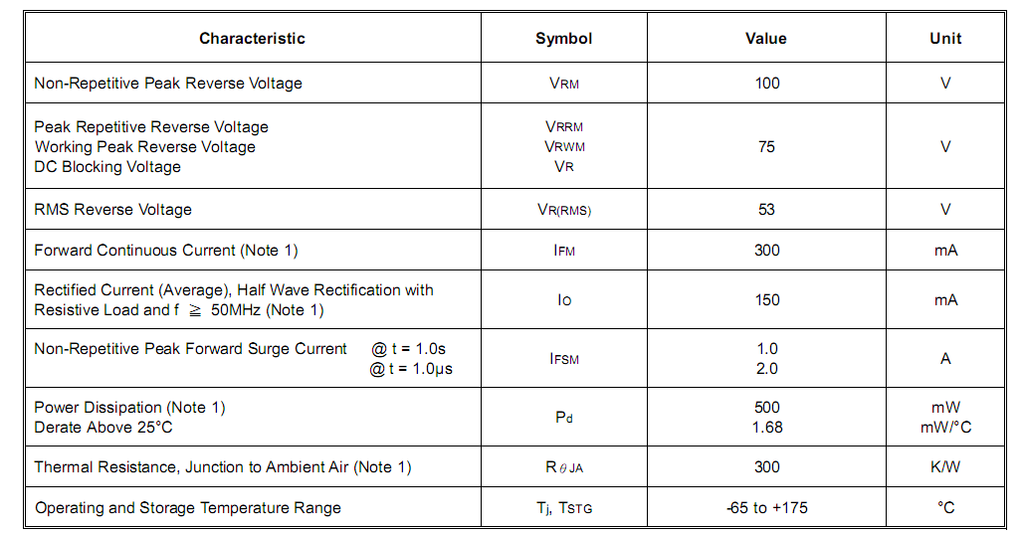
一、二极管的伏安特性

Slide 8
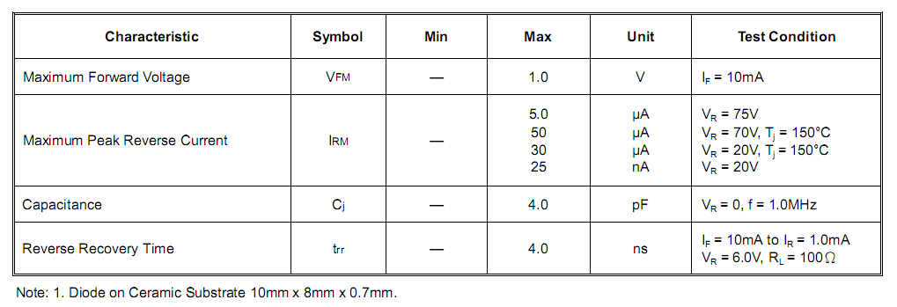
一、二极管的伏安特性

Slide 9
1n4148
/DI库
二极管库

Slide 10
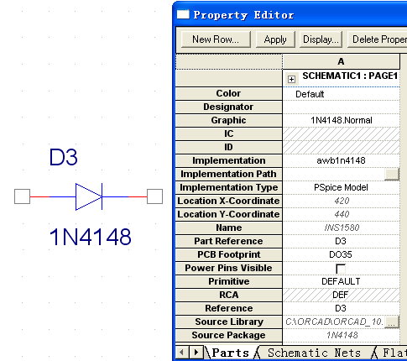

Slide 12
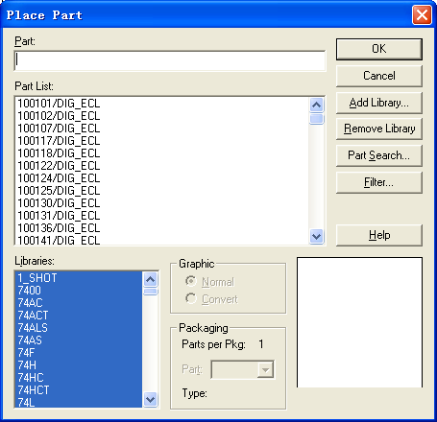
搜索part（主要针对有源器件而言，直接搜索
型号即可）
Place Part窗口中，点击Part Search按钮

Slide 13
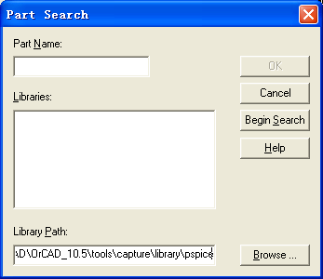
搜索路径一般为：
*\capture\library\pspice
*\ capture\library\pspice\advanls

Slide 14
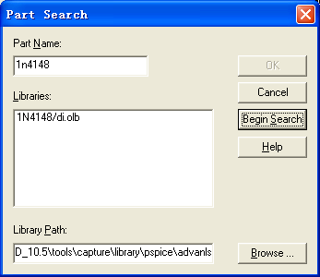

Slide 15
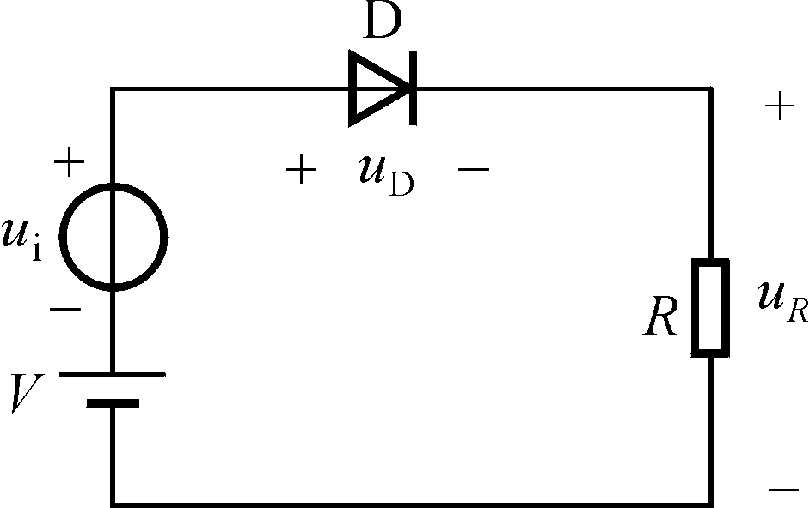
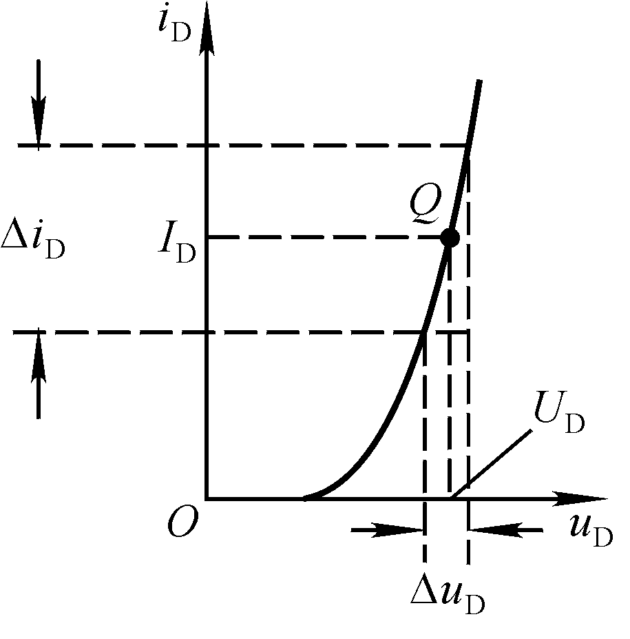
二. 二极管的微变等效电路
当二极管外加正向电压时，将有一直流电流，用 二极管特性曲线上的点Q表示。
若在Q点基础上外加微小的变化量,则可用以Q点为切点的直线来近似.即将二极管等效为一个动态电阻r_{d} 。

Slide 16
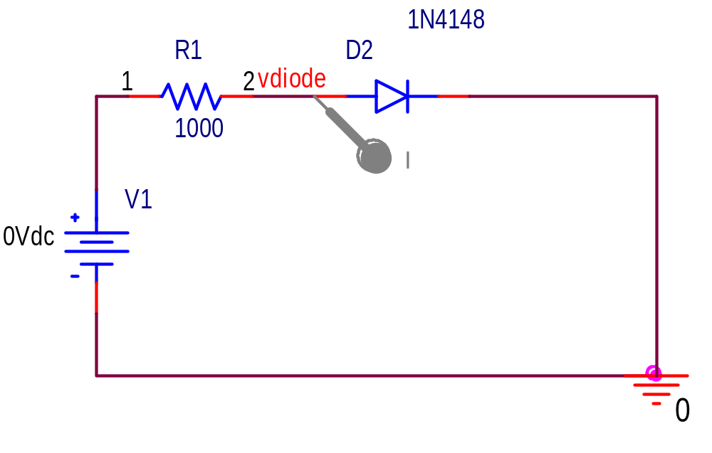
一、二极管的伏安特性
E.10

Slide 17
DC Sweep 简介
直流分析：
当电路中某一个参数（称之为自变量）在一定范围内变化时，对自变量的每一个取值，计算电路的直流偏置特性（称之为输出变量）

Slide 18
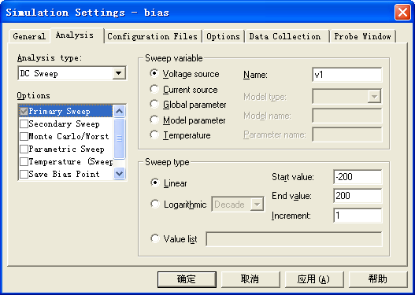
设置和运行DC sweep
点击pspice/edite simulation profile,调出simulation setting对话框，在analysis type中选择DC Sweep，在option中选中primary Sweep,如下图所示：

Slide 19
Sweep variable:直流扫描自变量类型
voltage source：电压源
current source：电流源
必须在name’里输入电压源或者电流源的Refernce，如“V1”，“I2”。
global parameter:全局参数变量
Model parameter:以模型参数为自变量
temperature:使用global parameter或者Model parameter时参数名称

Slide 20
Sweep type:扫描方式
linear：参数以线性变化
logarithmic：参数以对数变化
value list:只分析列表中的值
start:参数线性变化或者以对数变化时分析的起始值
end:参数线性变化或者以对数变化时分析的终止值
increment、points/Decade、point/Octave：参数线性变化时的增量，以对数变化时倍频的采样点

Slide 21
一、二极管的伏安特性

Slide 22
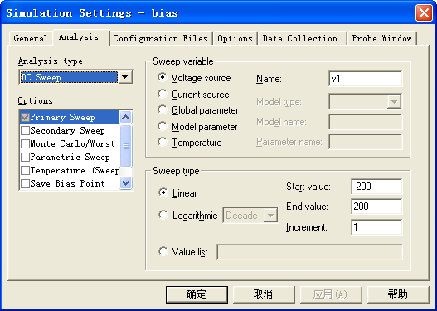
一、二极管的伏安特性

Slide 23
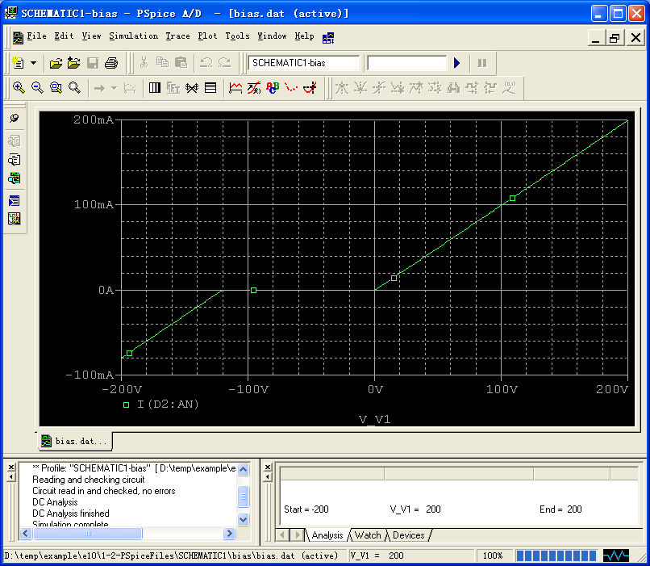
一、二极管的伏安特性
横轴是V1
即扫描的
直流源

Slide 24
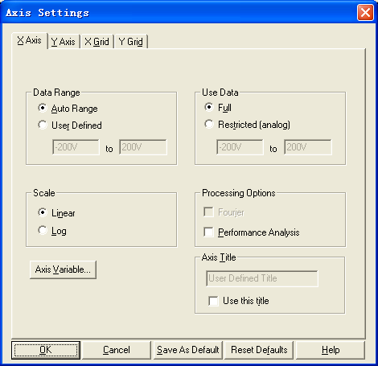
一、二极管的伏安特性
修改x轴所
对应的变
量值

Slide 25
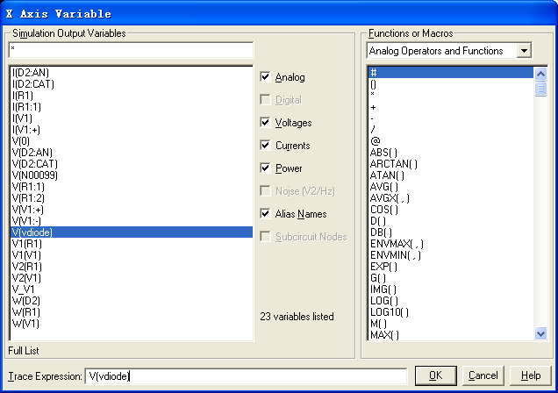
修改x轴所
对应的变
量为二极
管的电压

Slide 26
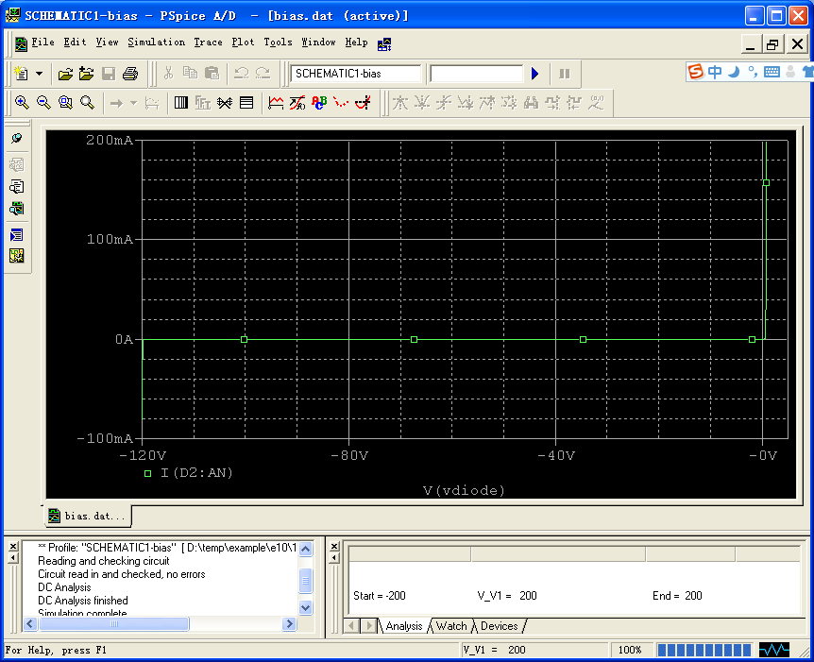
二极管的
的伏安特
性曲线

Slide 27

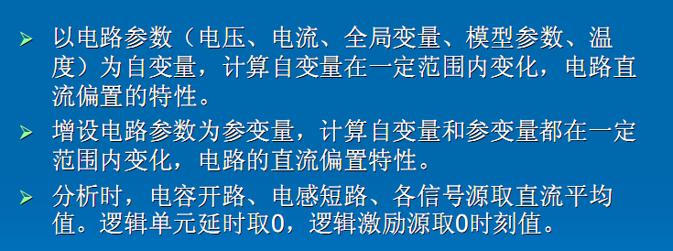

Slide 29
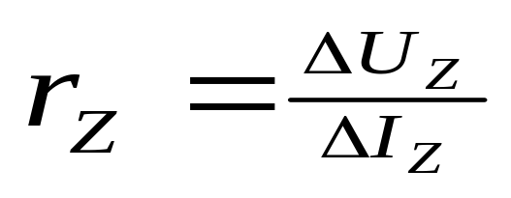
稳压管
稳压二极管工作在二极管特性曲线的反向击穿部分
I
动态电阻：
曲线越陡,电压越稳定.
稳定电压
r_{z} 越小，稳压性能越好。
U_{Z}
U
（I_{Zmin}）
I_{Z}
稳定电流
-
ΔI_{Z}
符号：
ΔU_{Z}
I_{Zmax}
外接负载电阻
+

Slide 30

稳压二极管的主要参数:
（1）稳定电压 U_{Z}
（2）稳定电流I_{Z、}
（3）额定功耗
（4）动态电阻
（5）温度系数α
稳压值受温度变化影响的系数。

Slide 31
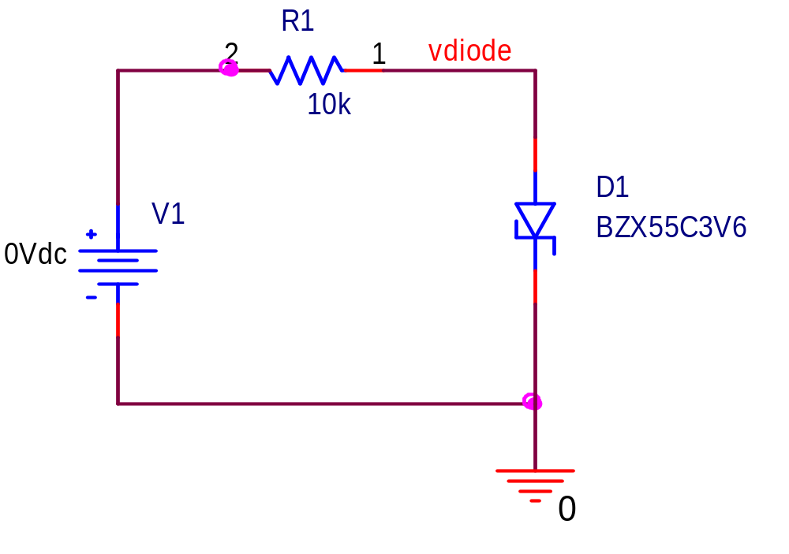
E.11

Slide 32
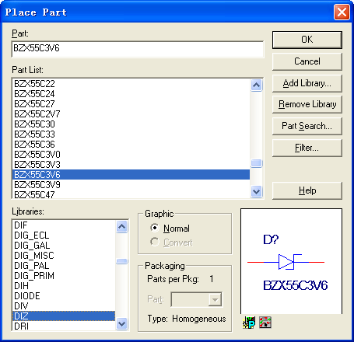
BZX55C3V6
/DIZ库
稳压二极管

Slide 33
BZX55C3V6的PDF+++++

Slide 34
BZX55C3V6的PDF+++++

Slide 36
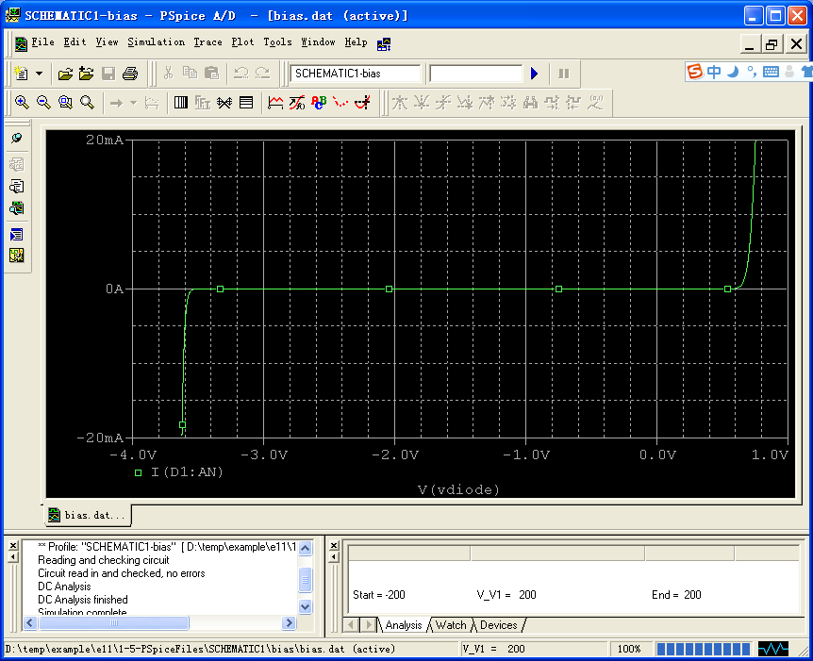

Slide 37
小结

Slide 38
电路常用的器件的介绍
常用库及说明：
2.20
DI库
二极管库

Slide 39
电路常用的器件的介绍
常用库及说明：
2.21
DIZ库
稳压二极管

Slide 40
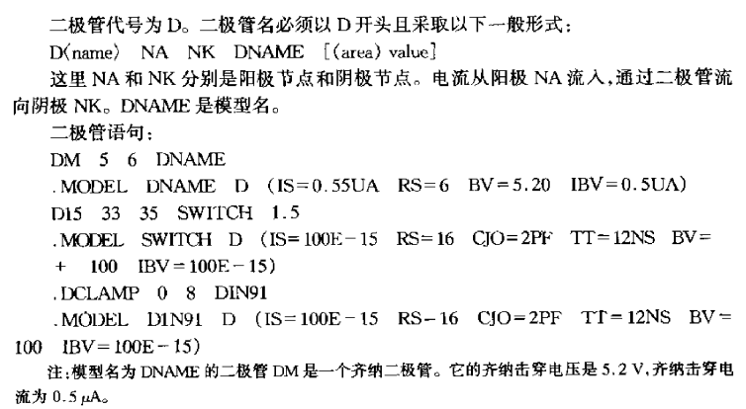
二极管的spice模型

Slide 41
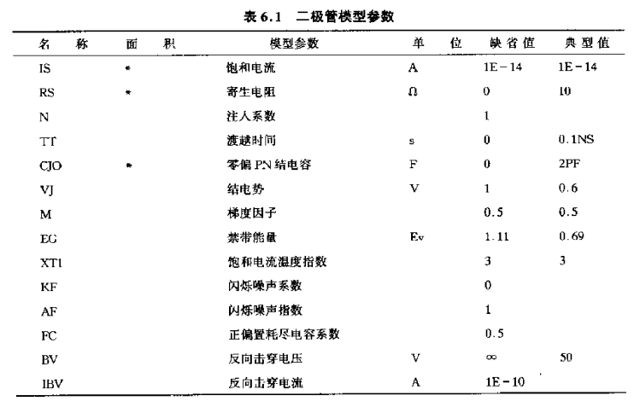

Slide 42
如何搜索part？？？？？？
Place Part窗口中，点击Part Search按钮

Slide 43
搜索路径一般为：
*\capture\library\pspice
*\ capture\library\pspice\advanls

Slide 46
双极性三极管的伏安特性

Slide 47

输入特性曲线
U_{CE} =0.5V
U_{CE}=0V
I_{B}(μA)
U_{CE} ≥1V
80
60
导通压降：
硅管U_{BE} ≈0.6~0.8V,锗管U_{BE} ≈0.1~0.3V
40
开启电压：
硅管0.5V，锗管0.1V。
20
U_{BE}(V)
0.4
0.8

Slide 48
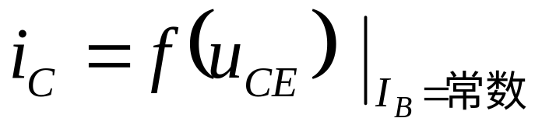
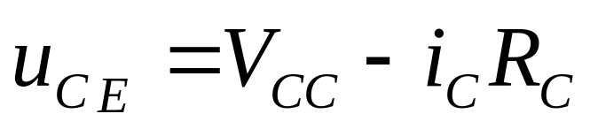
输出特性曲线
i_{C}(mA )
100μA
4
饱和区
I_{C}<βI_{B}
放大区
I_{C}=βI_{B}
80μA
3
60μA
2
临界饱和
U_{CE}=U_{BE}
U_{BC}=0
40μA
1
20μA
I_{B}=0
3
6
9
12
U_{CE}(V)
截止区,I_{B}≈0,I_{C}≈0

Slide 49
输出特性三个区域的特点:
(1) 截止区：发射结反偏U_{BE}< U_{ON} ， I_{B}=0 ， I_{C}=I_{CEO} ≈0
(2) 放大区：发射结正偏，集电结反偏。U_{BE}>U_{ON} , U_{CE}>U_{BE}
I_{E}=I_{C}+I_{B，} I_{C}=βI_{B} , 且 I_{C} = β I_{B}
(3) 饱和区：发射结正偏，集电结正偏。U_{BE}>U_{ON} , U_{CE}≤U_{BE}
I_{C}<βI_{B}，U_{CE}≈0.3V
临界饱和时， U_{CE}=U_{BE} U_{BC}=0

Slide 50
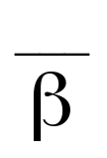
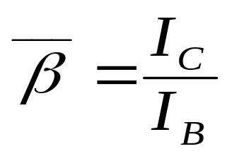
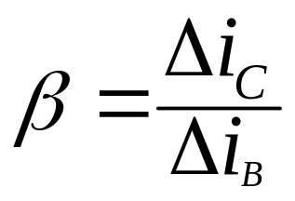
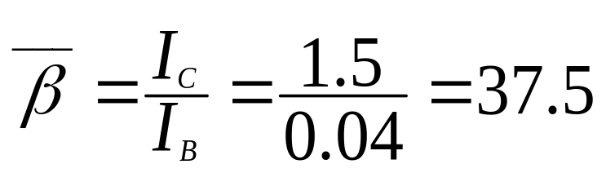
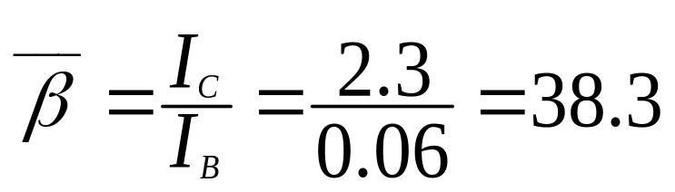
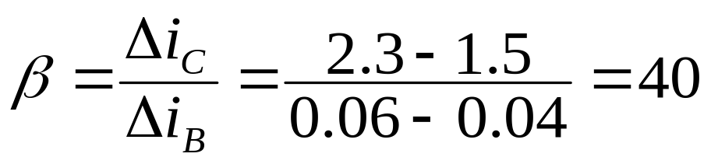

晶体管的主要参数
1. 电流放大倍数和 β
共射直流电流放大倍数：
工作于动态的三极管，真正的信号是叠加在直流上的交流信号。基极电流的变化量为ΔI_{B}，相应的集电极电流变化为ΔI_{C}，则交流电流放大倍数为：
例：U_{CE}=6V时：I_{B} = 40 μA, I_{C} =1.5 mA； I_{B} = 60 μA, I_{C} =2.3 mA。
在以后的计算中，一般作近似处理：β =

Slide 51
2.集-基极反向饱和电流I_{CBO}
I_{CBO}是发射极开路时，集电结反偏由少子的漂移形成的反向饱和电流。受温度变化的影响较大。
I_{CBO}
μA

Slide 52
3. 基极开路时,集-射极间的穿透电流I_{CEO}
I_{CEO}= β I_{BP}+I_{CBO}
=(1+ β) I_{CBO}
I_{CEO}受温度影响很大,当温度上升时，I_{CEO}增加很快，所以I_{C}也相应增加。三极管的温度特性较差。
集电结反偏有I_{CBO}
c
β I_{BP}
I_{CBO}
N
b
P
I_{BP}
N
根据放大关系，由于I_{BP}的存在,必有电流βI_{BP}。
e
I_{CBO}进入N区，形成I_{BP}

Slide 53
4.集电极最大电流I_{CM}
集电极电流I_{C}大到一定程度时，会导致三极管的β值下降，当β值下降到正常值的三分之二时的集电极电流即为I_{CM。}
U_{CBO}：发射极开路时集电极-基极间的反向击穿电压
U_{CEO}：基极开路时集电极-发射极间的反向击穿电压
U_{EBO}：集电极开路时发射极-基极间的反向击穿电压
5.反向击穿电压

Slide 54
6. 集电极最大允许功耗P_{CM}
集电极电流I_{C} 流过三极管所产生的功耗为
I_{C}
安全工作区
I_{CM}
P_{C} =I_{C}U_{CE}
P_{CM}=I_{C}U_{CE}=常数
P_{C}太大必定导致结温上升,所以P_{C} 有限制。
P_{C}≤P_{CM}
U_{(BR)CEO}
U_{CE}

Slide 55

1.3.3 晶体管的共射特性曲线
i_{C}
实验线路
mA
i_{B}
R_{C}
μA
V_{CC}
R_{b}
V
U_{BE}
V
U_{CE}
V_{BB}

Slide 56
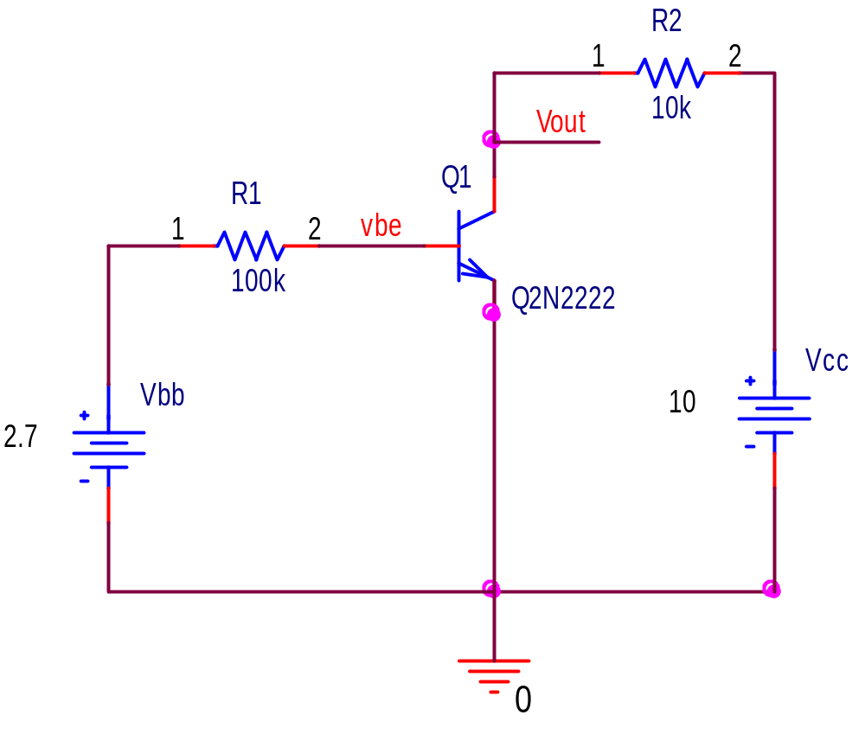
输入特性曲线：
E.12

Slide 57
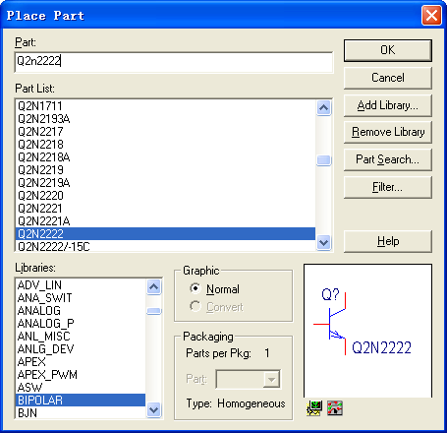
BIPLAR
双极性晶体管

Slide 58
2N2222 PDF++

Slide 59
2N2222
/BIPLAR
双极性晶体管

Slide 60
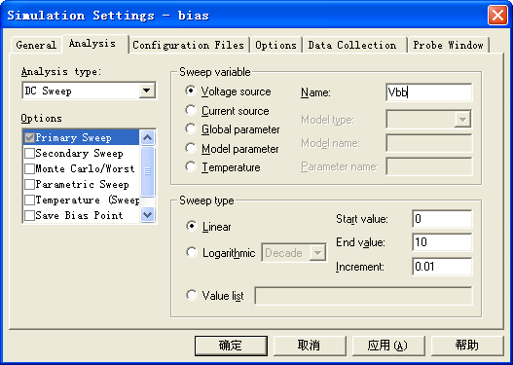

Slide 61
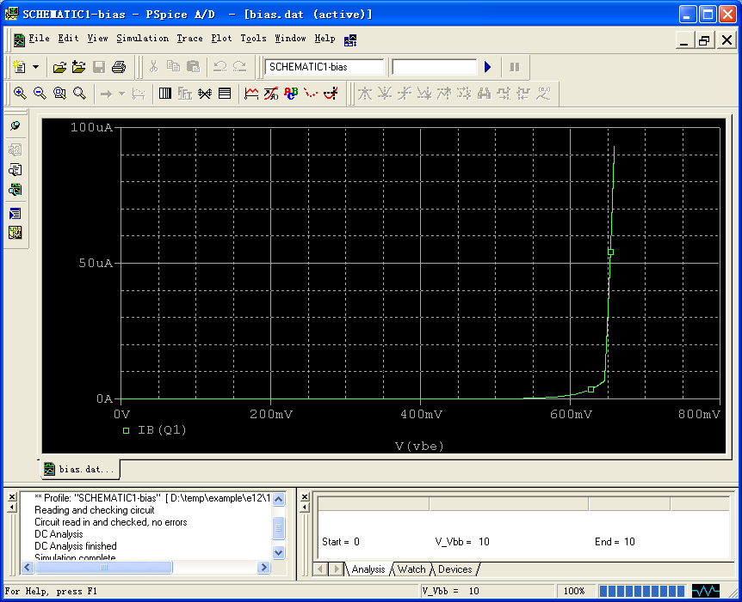
2N2222的输入特性曲线：

Slide 62
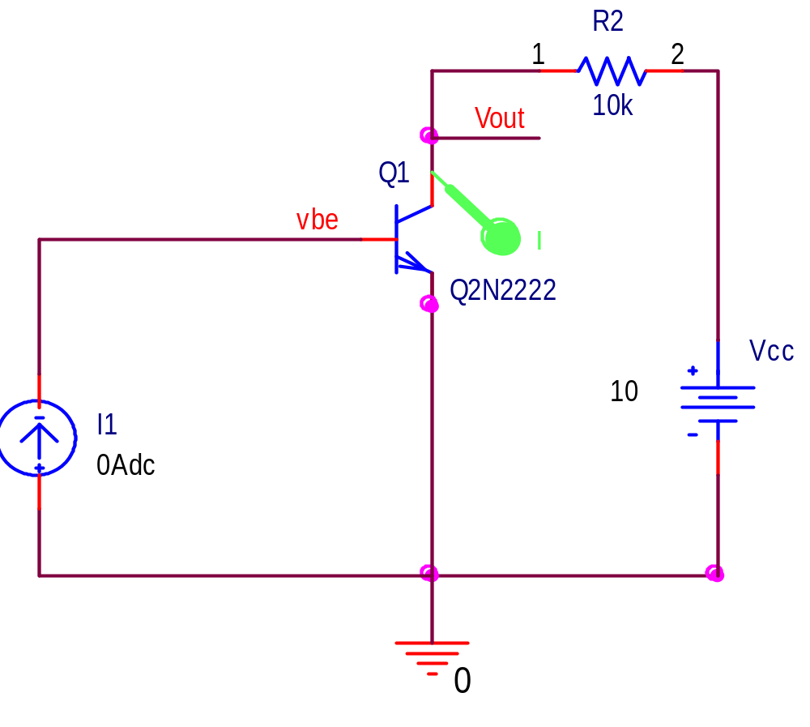
输出特性曲线：
E.13

Slide 63
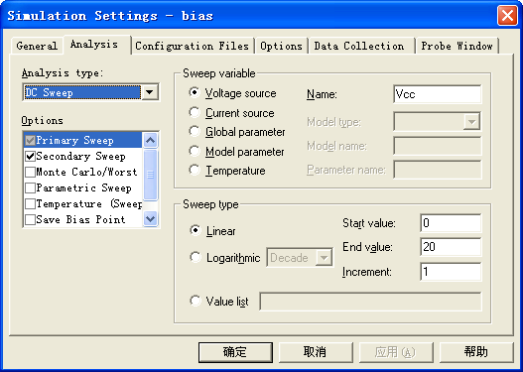
PSpice中的Second Sweep
1.Second Sweep是和直流分析（DC SWEEP）中的Primary Sweep一起使用的

Slide 64
PSpice中的Second Sweep
仿真文件编辑如下
1.分析类型选择
DC SWEEP
2.设置中首先选中
Primary Sweep
A.扫描变量选择电压源
电压源的名字为Vcc
B.扫描类型选择线性
开始为 0V
结束为 20V
增量为 1V

Slide 65
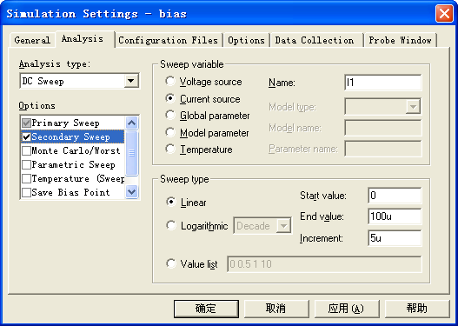
PSpice中的Second Sweep
3.在设置中选中
Second Sweep
A.扫描变量选择
电流源
电流源的名字为I1
B.扫描类型选择线性
开始为 0uA
结束为 100uA
增量为 5uA
4.确认后可以进行仿
真并用电流探针观
察电流Ic

Slide 66
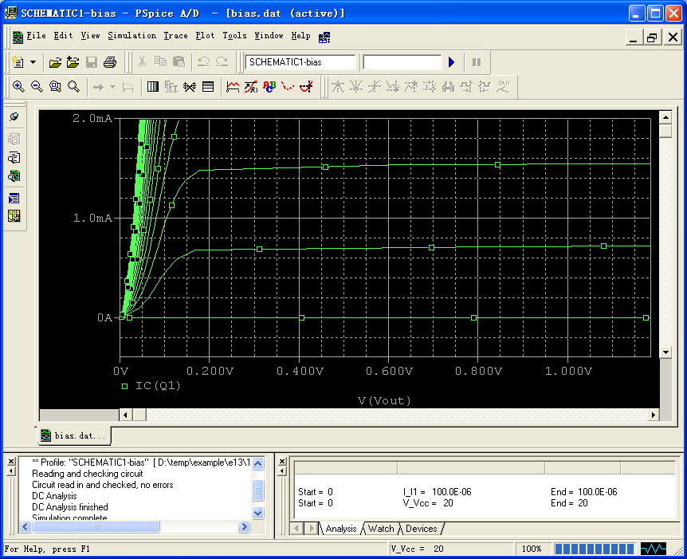

Slide 67
小结

Slide 68
电路常用的器件的介绍
常用库及说明：
2.22
BIPLAR库
三级极管

Slide 69
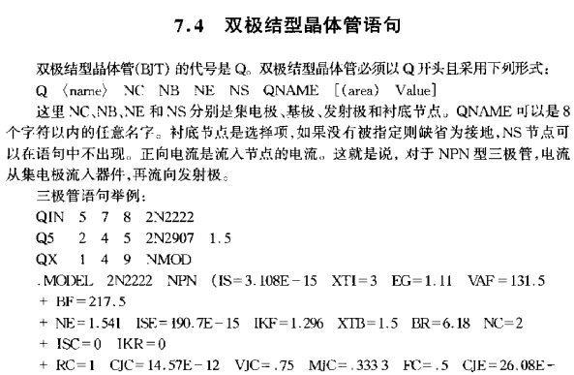
三极管的spice模型

Slide 70
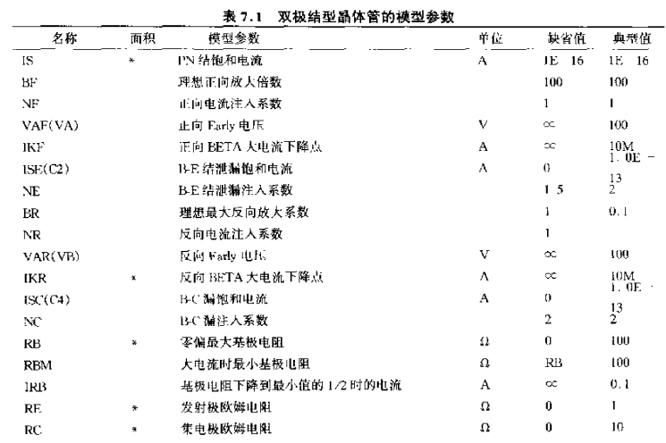
三极管的spice模型

Slide 71
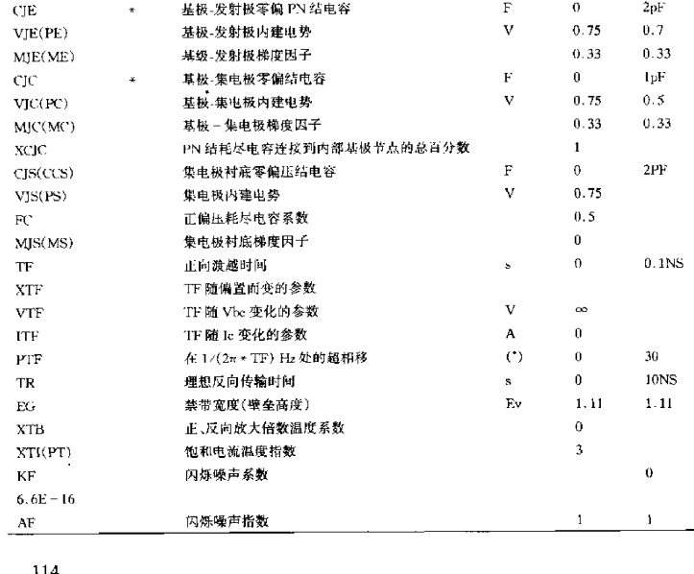
三极管的spice模型

Slide 72
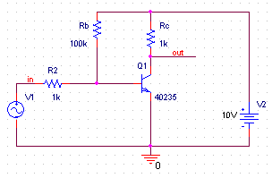
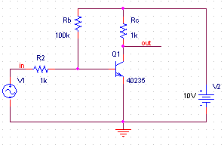
PSpice中的常见错误
1. ERROR -- Node node_name is floating
原因：a.没有放置地（ground）(source库)
正确,来自source库的0
错误, 来自capsym库的GND_Power
Error: Node GND_Power is floating

Slide 73
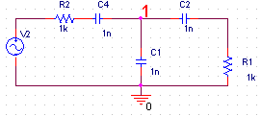
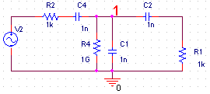
PSpice中的常见错误
b.由于和地 没有构成回路而造成
例子：
ERROR：Node 1 is floating
可以添加一个大的电阻解决

Slide 74
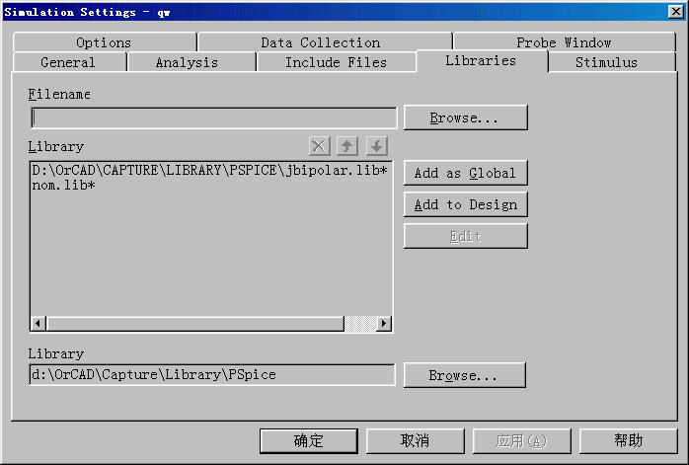
PSpice中的常见错误
2.WARNING:
Part part_name has no simulation model
原因：
1.取用的元件没有建立仿真模型
（察看属性Implementation type和
PSpice Template是否已经被设置)
2.自定义的仿真模型不完全
3.相关的库文件没有在设置
列表中（或者默认库的搜
索路径不对），
在编辑仿真文件中可以选中Libraries
页进行设置 ( simulation settings)

